Slide 1

ML Professional
Ensembles
otus.ru

Slide 2


Проверить, идет ли запись
Меня хорошо видно && слышно?
Ставим “+”, если все хорошо “-”, если есть проблемы

Slide 3

ML Professional Ensembles
Тема вебинара
Игорь Стурейко
Руководитель курсов: Reinforcement Learning, ML Professional, ML Basic, MLOps, FinML
Teamlead, главный инженер проекта,
Физический факультет МГУ, PhD теоретическая физика
Опыт:
Более 15 лет занимался прикладной математикой и мат моделированием
(Data Scientist) (Python, С++)
@stureiko (TG)
LinkedIn: igor-stureiko
@rl_fintech (Мой канал о моделях в бизнесе)

Slide 4











Правила вебинара
Условные обозначения
Индивидуально
Время, необходимое на активность
Пишем в чат
Говорим голосом
Документ
Ответьте себе или задайте вопрос
Активно участвуем
Off-topic обсуждаем в учебной группе
Задаем вопрос
в чат
Вопросы вижу в чате, могу ответить не сразу

Slide 5
Карта курса
Обучение с учителем
Обучение без учителя
Введение в Deep learning
Сбор данных. Анализ текстовых данных
Анализ временных рядов
Рекомендательные системы
Проектная работа

Slide 6

Программа курса
Обучение с учителем
Вводный урок
Метод градиентного спуска
EDA, cross-validation, метрики качества
Деревья решений
Ансамбли моделей
Градиентный бустинг
HomeTask
Метод опорных векторов

Slide 7

Маршрут вебинара
Bias - Variance Trade-Off
Бутстрап / Bootstrap
Бэггинг / Bagging
Случайный лес / Random Forest
Стэкинг и Блэндинг
Реализация

Slide 8
Цели занятия
Что вы сможете
1. | Рассмотреть методы ансамблирования моделей
2. | Узнать, как строить ансамбли

Slide 9
Смысл
Зачем вам это уметь
1. | Понимать как и когда применять ансамблирование моделей
2. | Знать особенности применения

Slide 10
Bias-Variance Trade-Off

Slide 11
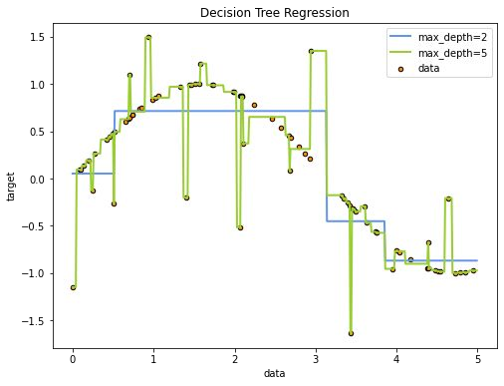
Bias-Variance Trade-Off

Slide 12
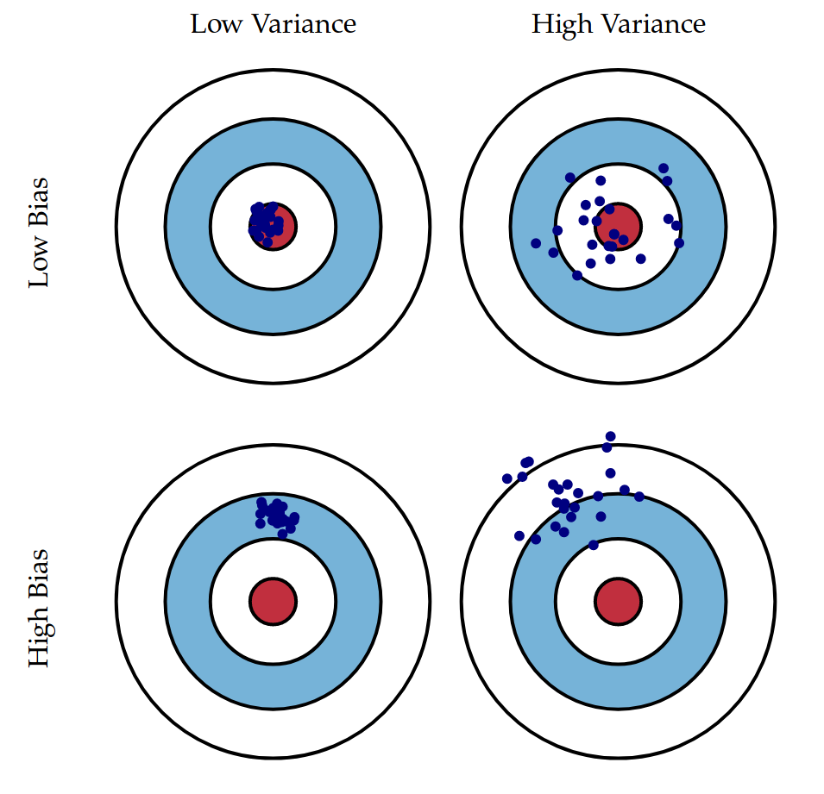
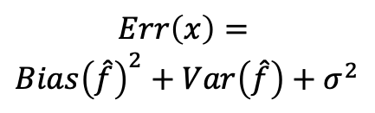
Bias-Variance Trade-Off
$$Err\left(x\right)=$$
$$Bias{\left(\hat{f}\right)}^{2}+Var\left(\hat{f}\right)+σ^{2}$$

Slide 13
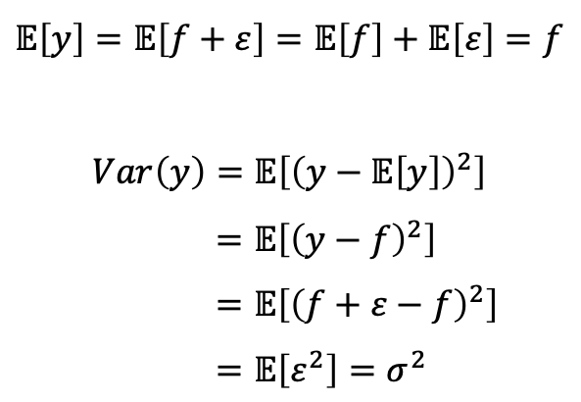
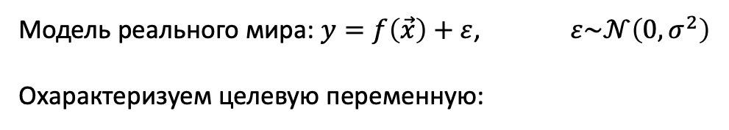
Bias-Variance Trade-Off
Модель реального мира: $y=f\left(\vec{x}\right)+ε$, $ε\sim 𝒩\left(0, σ^{2}\right)$
Охарактеризуем целевую переменную:
$$𝔼\left[y\right]=𝔼\left[f+ε\right]=𝔼\left[f\right]+𝔼\left[ε\right]=f$$
$$Var\left(y\right)=𝔼\left[{\left(y−𝔼\left[y\right]\right)}^{2}\right]$$
$$=𝔼\left[{\left(y−f\right)}^{2}\right]$$
$$=𝔼\left[{\left(f+ε−f\right)}^{2}\right]$$
$$=𝔼\left[ε^{2}\right]=σ^{2}$$

Slide 14
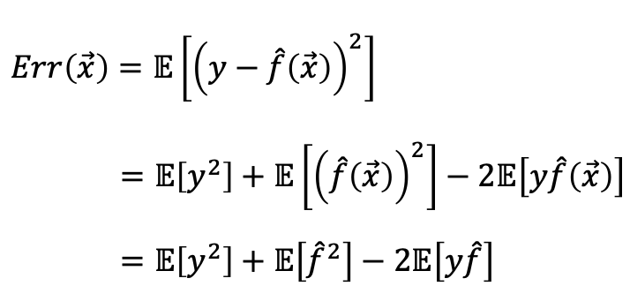
Bias-Variance Trade-Off
Найдем ошибку в конкретной точке:
$$Err\left(\vec{x}\right)=𝔼\left[{\left(y−\hat{f}\left(\vec{x}\right)\right)}^{2}\right]$$
$$=𝔼\left[y^{2}\right]+𝔼\left[{\left(\hat{f}\left(\vec{x}\right)\right)}^{2}\right]−2𝔼\left[y\hat{f}\left(\vec{x}\right)\right]$$
$=𝔼\left[y^{2}\right]+𝔼\left[{\hat{f}}^{2}\right]−2𝔼\left[y\hat{f}\right]$
Где $\hat{f}$ функция аппроксимирующая $f$, т.е наша модель.

Slide 15
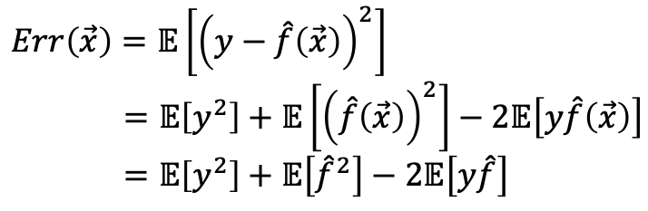
Bias-Variance Trade-Off
Найдем ошибку в конкретной точке:
$$Err\left(\vec{x}\right)=𝔼\left[{\left(y−\hat{f}\left(\vec{x}\right)\right)}^{2}\right]$$
$$=𝔼\left[y^{2}\right]+𝔼\left[{\left(\hat{f}\left(\vec{x}\right)\right)}^{2}\right]−2𝔼\left[y\hat{f}\left(\vec{x}\right)\right]$$
$=𝔼\left[y^{2}\right]+𝔼\left[{\hat{f}}^{2}\right]−2𝔼\left[y\hat{f}\right]$

Slide 16

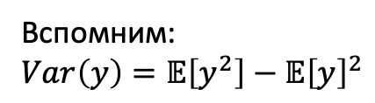
Bias-Variance Trade-Off
Найдем ошибку в конкретной точке:
$$Err\left(\vec{x}\right)=𝔼\left[{\left(y−\hat{f}\left(\vec{x}\right)\right)}^{2}\right]$$
$$=𝔼\left[y^{2}\right]+𝔼\left[{\left(\hat{f}\left(\vec{x}\right)\right)}^{2}\right]−2𝔼\left[y\hat{f}\left(\vec{x}\right)\right]$$
$=𝔼\left[y^{2}\right]+𝔼\left[{\hat{f}}^{2}\right]−2𝔼\left[y\hat{f}\right]$
Вспомним:
$$Var\left(y\right)=𝔼\left[y^{2}\right]−𝔼{\left[y\right]}^{2}$$
$$𝔼\left[y^{2}\right]=Var\left(y\right)+𝔼{\left[y\right]}^{2}=σ^{2}+f^{2}$$

Slide 17
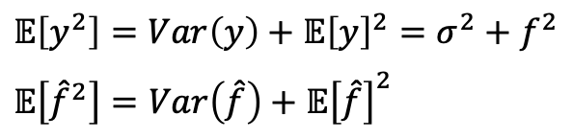
Bias-Variance Trade-Off
Найдем ошибку в конкретной точке:
$$Err\left(\vec{x}\right)=𝔼\left[{\left(y−\hat{f}\left(\vec{x}\right)\right)}^{2}\right]$$
$$=𝔼\left[y^{2}\right]+𝔼\left[{\left(\hat{f}\left(\vec{x}\right)\right)}^{2}\right]−2𝔼\left[y\hat{f}\left(\vec{x}\right)\right]$$
$=𝔼\left[y^{2}\right]+𝔼\left[{\hat{f}}^{2}\right]−2𝔼\left[y\hat{f}\right]$
Вспомним:
$$Var\left(y\right)=𝔼\left[y^{2}\right]−𝔼{\left[y\right]}^{2}$$
$$𝔼\left[y^{2}\right]=Var\left(y\right)+𝔼{\left[y\right]}^{2}=σ^{2}+f^{2}$$
$$𝔼\left[{\hat{f}}^{2}\right]=Var\left(\hat{f}\right)+𝔼{\left[\hat{f}\right]}^{2}$$

Slide 18
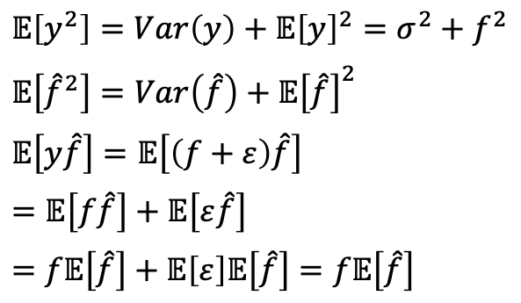

Bias-Variance Trade-Off
Найдем ошибку в конкретной точке:
$$Err\left(\vec{x}\right)=𝔼\left[{\left(y−\hat{f}\left(\vec{x}\right)\right)}^{2}\right]$$
$$=𝔼\left[y^{2}\right]+𝔼\left[{\left(\hat{f}\left(\vec{x}\right)\right)}^{2}\right]−2𝔼\left[y\hat{f}\left(\vec{x}\right)\right]$$
$=𝔼\left[y^{2}\right]+𝔼\left[{\hat{f}}^{2}\right]−2𝔼\left[y\hat{f}\right]$
Вспомним:
$$Var\left(y\right)=𝔼\left[y^{2}\right]−𝔼{\left[y\right]}^{2}$$
$$𝔼\left[y^{2}\right]=Var\left(y\right)+𝔼{\left[y\right]}^{2}=σ^{2}+f^{2}$$
$$𝔼\left[{\hat{f}}^{2}\right]=Var\left(\hat{f}\right)+𝔼{\left[\hat{f}\right]}^{2}$$
$$𝔼\left[y\hat{f}\right]=𝔼\left[\left(f+ε\right)\hat{f}\right]$$
$$=𝔼\left[f\hat{f}\right]+𝔼\left[ε\hat{f}\right]$$
$$=f𝔼\left[\hat{f}\right]+𝔼\left[ε\right]𝔼\left[\hat{f}\right]=f𝔼\left[\hat{f}\right]$$
Подставим полученные значения в выражение для $Err(x)$ и выделим полный квадрат ${\left(f−𝔼\left[\hat{f}\right]\right)}^{2}$
Ошибки
независимы
0

Slide 19
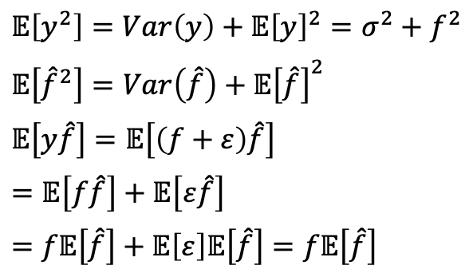
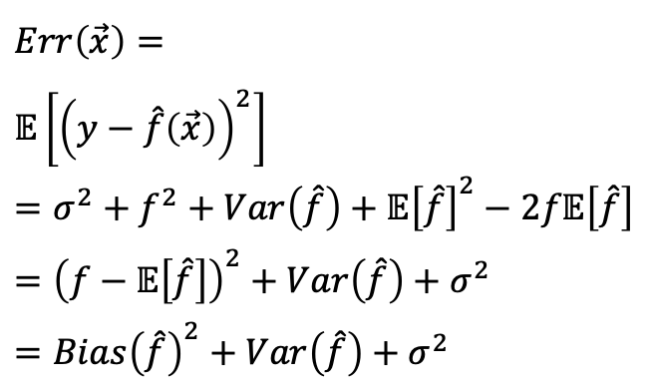
Bias-Variance Trade-Off
Найдем ошибку в конкретной точке:
$$Err\left(\vec{x}\right)=𝔼\left[{\left(y−\hat{f}\left(\vec{x}\right)\right)}^{2}\right]$$
$$=𝔼\left[y^{2}\right]+𝔼\left[{\left(\hat{f}\left(\vec{x}\right)\right)}^{2}\right]−2𝔼\left[y\hat{f}\left(\vec{x}\right)\right]$$
$=𝔼\left[y^{2}\right]+𝔼\left[{\hat{f}}^{2}\right]−2𝔼\left[y\hat{f}\right]$
$$𝔼\left[y^{2}\right]=Var\left(y\right)+𝔼{\left[y\right]}^{2}=σ^{2}+f^{2}$$
$$𝔼\left[{\hat{f}}^{2}\right]=Var\left(\hat{f}\right)+𝔼{\left[\hat{f}\right]}^{2}$$
$$𝔼\left[y\hat{f}\right]=𝔼\left[\left(f+ε\right)\hat{f}\right]$$
$$=𝔼\left[f\hat{f}\right]+𝔼\left[ε\hat{f}\right]$$
$$=f𝔼\left[\hat{f}\right]+𝔼\left[ε\right]𝔼\left[\hat{f}\right]=f𝔼\left[\hat{f}\right]$$
$$Err\left(\vec{x}\right)=$$
$$𝔼\left[{\left(y−\hat{f}\left(\vec{x}\right)\right)}^{2}\right]$$
$$=σ^{2}+f^{2}+Var\left(\hat{f}\right)+𝔼{\left[\hat{f}\right]}^{2}−2f𝔼\left[\hat{f}\right]$$
$$={\left(f−𝔼\left[\hat{f}\right]\right)}^{2}+Var\left(\hat{f}\right)+σ^{2}$$
$$=Bias{\left(\hat{f}\right)}^{2}+Var\left(\hat{f}\right)+σ^{2}$$

Slide 20
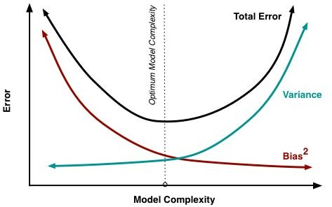
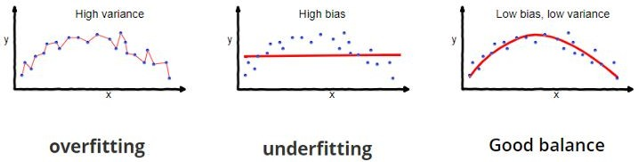
Bias-Variance Trade-Off

Slide 21

Вопросы?
Ставим “+”,
если вопросы есть
Ставим “–”,
если вопросов нет

Slide 22
Bagging & Random forest

Slide 23
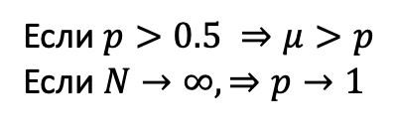
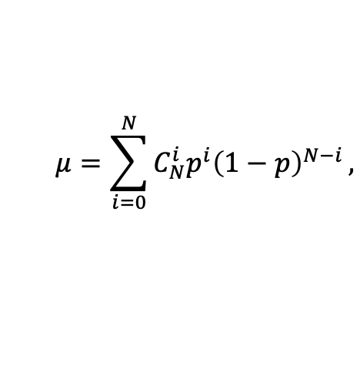
Принцип Кондорсе (1784 г.)
Если вероятность правильного решения одним членом жюри (алгоритмом) больше или равна 0.5 то с увеличением числа членов жюри вероятность правильного ответа возрастает и стремиться к 1 по мере увеличения их количества.
Если вероятность правильного решения одним членом жюри (алгоритмом) меньше 0.5 то с увеличением числа членов жюри вероятность правильного ответа стремиться к 0 по мере увеличения их количества.
$$μ=\sum_{i=0}^{N}{C_{N}^{i}p^{i}{\left(1−p\right)}^{N−i}},$$
Если $p>0.5 ⇒μ>p$
Если $N→∞,⇒p→1$

Slide 24
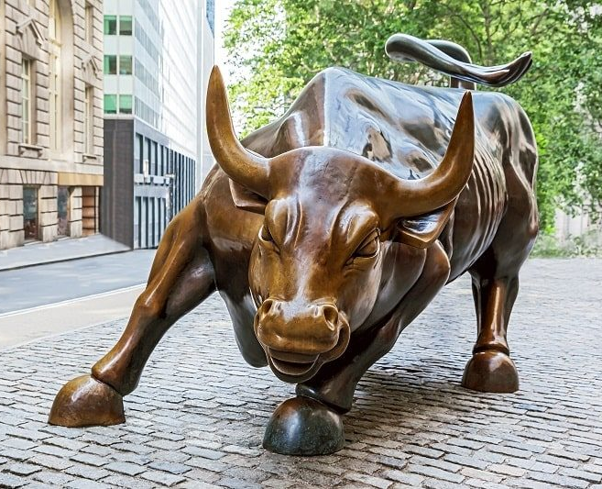
Эксперимент Гальтона
На ярмарке около 800 человек пытались угадать вес быка. Бык весил 1198 фунтов.
Ни один из участников не дал точного ответа.
Среднее предсказание по всем ответам оказалось 1197 фунтов.

Slide 25
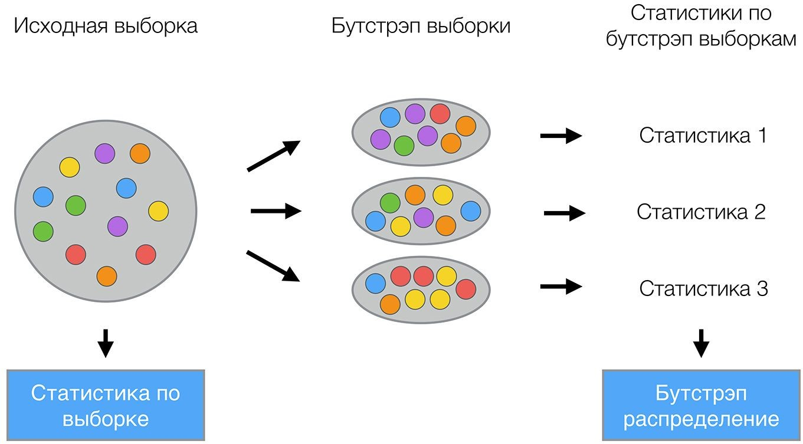
Bootstrap
Выбор с
возвратом

Slide 26
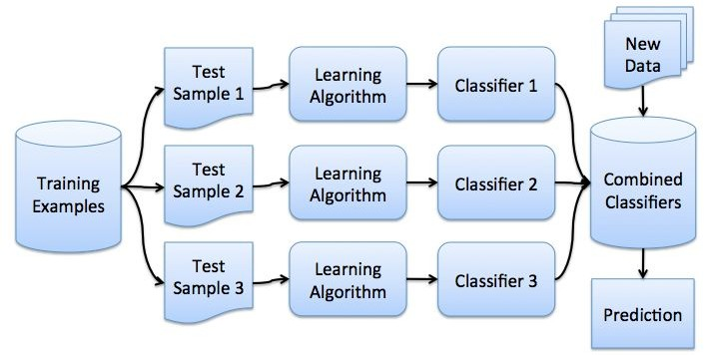
Bagging = bootstrap aggregation
inference
train

Slide 27
Вопросы?
Ставим “+”,
если вопросы есть
Ставим “–”,
если вопросов нет

Slide 28
Random forest

Slide 29

Random forest

Slide 30
Random forest
Bagging использует случайные подвыборки

Slide 31

Random forest
Bagging использует случайные подвыборки
Dataset
Tree 1
Tree 2
Tree 3

Slide 32
Random forest
Bagging использует случайные подвыборки
Dataset
Bagging
Tree 1
Tree 2
Tree 3

Slide 33
Random forest
Bagging использует случайные не пересекающиеся подвыборки
Dataset
Bagging
Tree 1
1
Tree 2
2
Voting
1
Tree 3
1

Slide 34
Random forest
Bagging использует случайные не пересекающиеся подвыборки
Как еще добавить случайности в Bagging?
Dataset
Bagging
Tree 1
1
Tree 2
2
Voting
1
Tree 3
1

Slide 35
Random forest
Bagging использует случайные не пересекающиеся подвыборки
Как еще добавить случайности в Bagging?
Выбирать случайные признаки
Dataset
Bagging
Tree 1
1
Tree 2
2
Voting
1
Tree 3
1

Slide 36
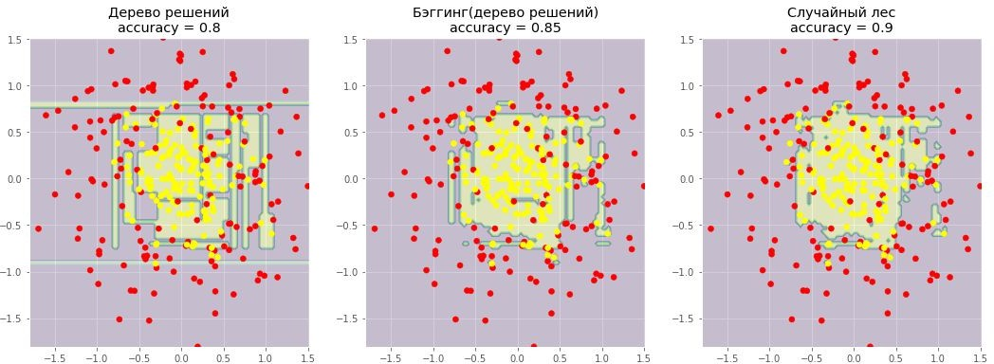
Random forest
Bagging использует случайные не пересекающиеся подвыборки
Как еще добавить случайности в Bagging?
Выбирать случайные признаки

Slide 37
Вопросы?
Ставим “+”,
если вопросы есть
Ставим “–”,
если вопросов нет

Slide 38
Stacking & blending

Slide 39
Stacking
Используем прогнозы других алгоритмов как признаки и на них построим модель
A
B
m(A, B, C)
result
C

Slide 40
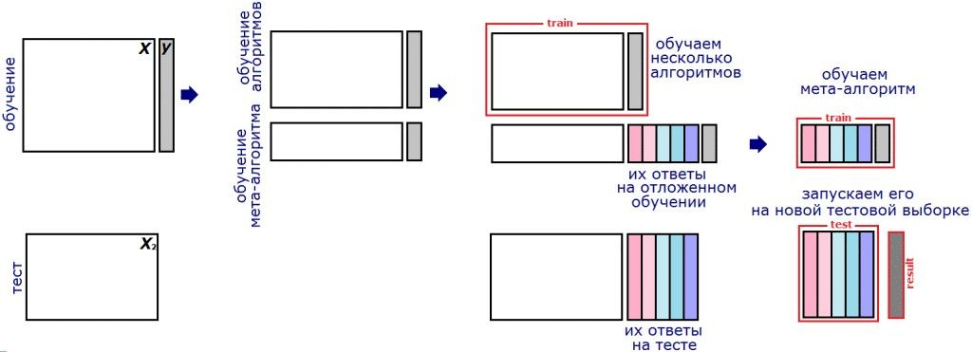
Blending
Blending – как простейшая реализация Stacking’a

Slide 41
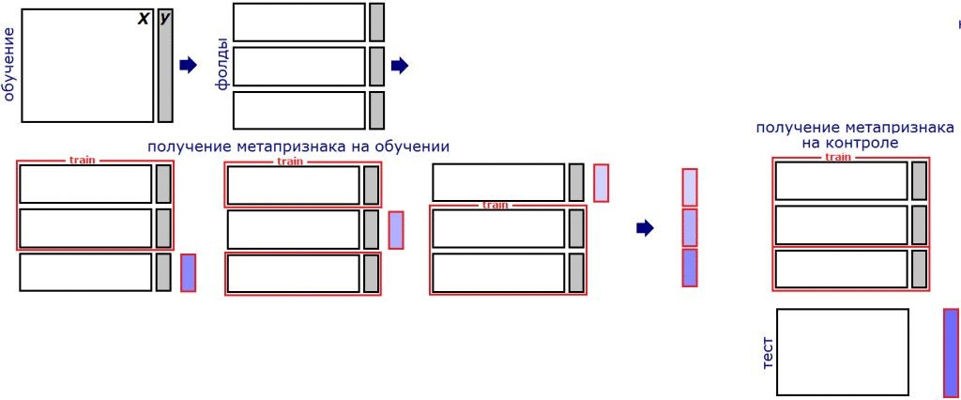
Blending
Как улучшить?

Slide 42
Вопросы?
Ставим “+”,
если вопросы есть
Ставим “–”,
если вопросов нет

Slide 43
Практика

Slide 44
Рефлексия

Slide 45
Заполните, пожалуйста,
опрос о занятии
по ссылке в чате

Slide 46
Приходите на следующие вебинары Градиентный бустинг
Спасибо за внимание!
Игорь Стурейко
Руководитель курсов: Reinforcement Learning, ML Professional, ML Basic, MLOps, FinML
Teamlead, главный инженер проекта,
Физический факультет МГУ, PhD теоретическая физика
Опыт:
Более 15 лет занимался прикладной математикой и мат моделированием
(Data Scientist) (Python, С++)
@stureiko (TG)
LinkedIn: igor-stureiko
@rl_fintech (Мой канал о моделях в бизнесе)

